Slide 1

Projet Informatique :
Cui2

Slide 2
Objectifs du projet :
Programmer une application web de messagerie sociale, inspirée du site Twitter, utilisable par un ensemble d’utilisateurs pour poster et consulter les messages publier.

Slide 3
Fonctionnalités :
Authentification
Poster des messages
Recherche par utilisateur ou chaine de caractère
Modifcation des paramètres du profil d’utilisateur
Liste d'hashtag populaires
Liste des followers/followees

Slide 4
Objectif non atteint :
Notification en temps réel (client dynamique)

Slide 5
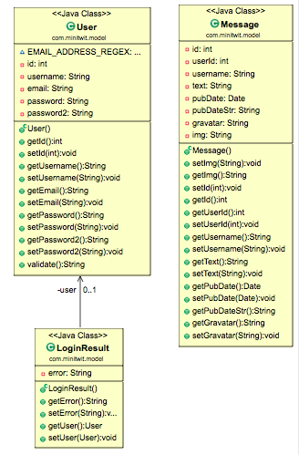
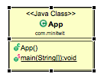
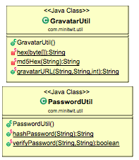
Diagramme uml :

Slide 6
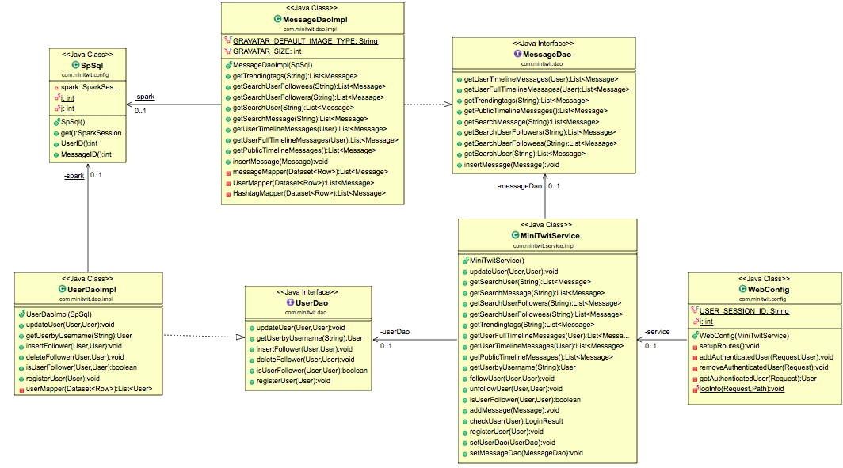

Slide 7
Dépendances java utilisées:
spark-core
spark-sql/spark-hive
Freemarker/spark-template-freemarker
jBCrypt
commons-beanutils
commons-fileupload/commons-io

